Slide 1
GUERRA DE COREA

Slide 2
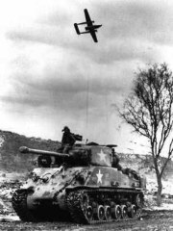
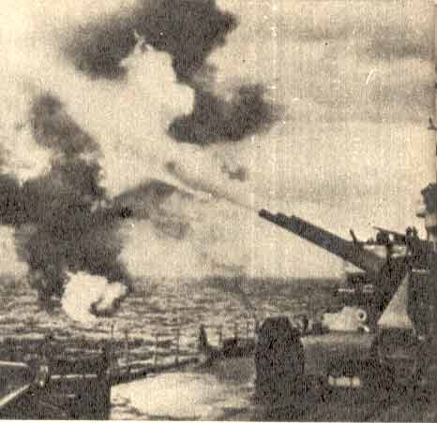
Guerra de Corea
Fue una intensificación de choques fronterizos entre dos regímenes coreanos rivales, cada uno apoyado por potencias extranjeras, con el fin de derribar al otro mediante tácticas políticas y militares.
Fue parte de una guerra no oficial entre Estados Unidos y la Unión Soviética fue el enfrentamiento de dos bloques para obtener más influencias ideológicas en el oriente.

Slide 3
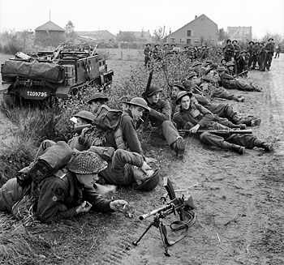
A la vez, fue parte de una guerra no oficial entre Estados Unidos y la Unión Soviética, conocida como Guerra Fría. Desde este punto de vista fue el enfrentamiento de dos bloques para obtener más influencias ideológicas en el oriente; para continuar expandiéndolas por toda Asia.

Slide 4
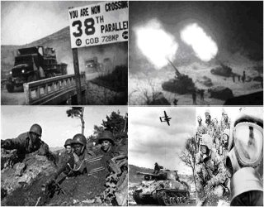
El conflicto se convirtió en una guerra internacional limitada que involucró a Estados Unidos y a otras 19 naciones.
La guerra de Corea fue un enfrentamiento derivado de la Guerra fría.

Slide 5
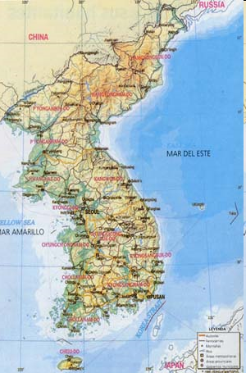
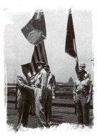

Slide 6
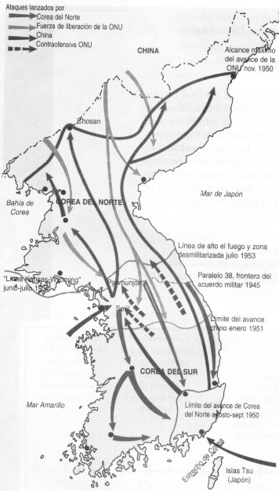
El conflicto entre Corea del Norte (Comunista) y Corea del Sur (Capitalista) se desarrolló entre el 25 de junio de 1950 y el 27 de julio de 1953.
La península de Corea, posesión japonesa, había sido ocupada por la URSS y EE.UU. En 1945 tomando como línea de división el paralelo 38º.

Slide 7
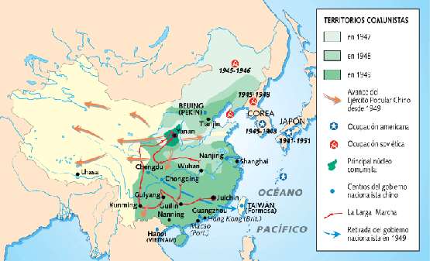
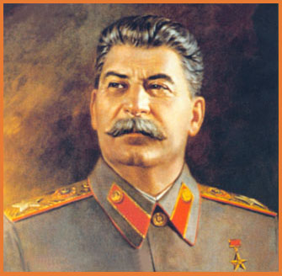
El triunfo de la revolución comunista en China el 1 de octubre de 1949 alteró completamente el equilibrio geoestratégico de Asia.
Stalin quiso recuperar terreno en Asia y dio su acuerdo a un ataque norcoreano a Corea del Sur. El 25 de junio de 1950, las tropas de Kim Il Sung atravesaron el paralelo 38º y avanzaron hacia el sur.

Slide 8
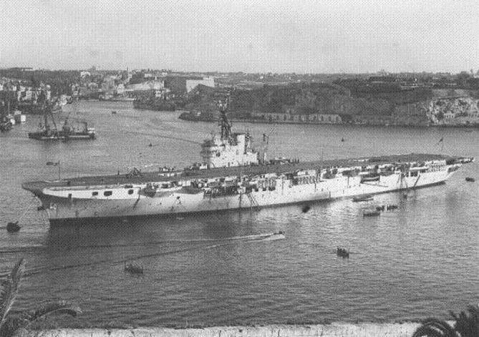
La reacción norteamericana, ante las ordenes de Stalin, fue inmediata.
Washington pidió la convocatoria del Consejo de Seguridad de la ONU y consiguió un mandato para ponerse al frente de un ejército que hiciera frente a la agresión norcoreana.

Slide 9
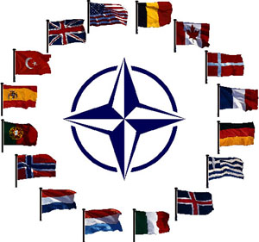
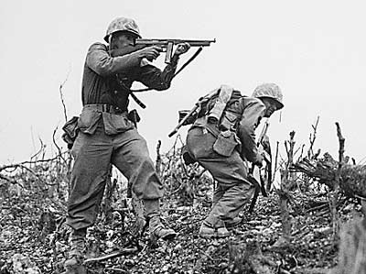
Las tropas multinacionales de la ONU, en la práctica el ejército norteamericano al mando del general MacArthur, recuperaron rápidamente el terreno perdido y el 19 de octubre tomaron Pyongyang, la capital de Corea del Norte.
El 16 de octubre, tropas chinas con masivo apoyo militar soviético penetraron en Corea haciendo retroceder al ejército norteamericano.

Slide 10
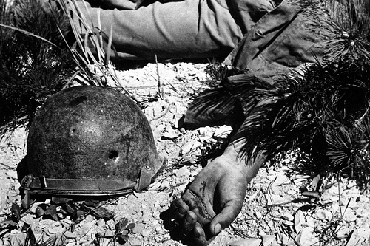

Slide 11
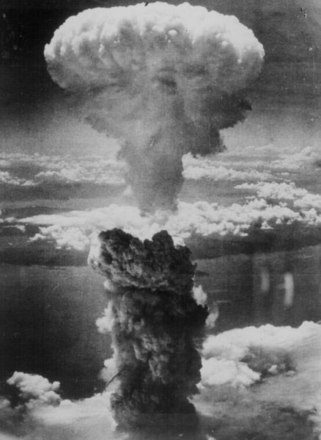
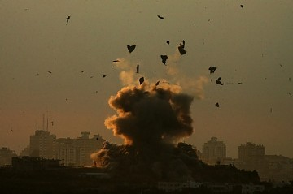
El 4 de enero de 1951, las tropas comunistas retomaron Seul; por lo que MacArthur propuso el bombardeo atómico del norte de China.
Tanto el presidente Truman como la mayoría del Congreso reaccionaron alarmados ante una reacción que podía llevar al enfrentamiento nuclear con la URSS.

Slide 13
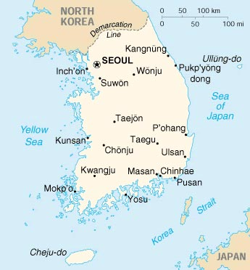

El "empate militar" llevó a la apertura de negociaciones que concluirían en julio de 1953
La URSS por su parte manifestó su intención de no intervenir en el conflicto y su deseo de que coexistieran dos sistemas diferentes en la península.

Slide 14
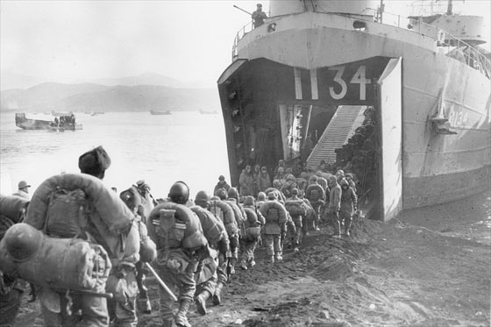
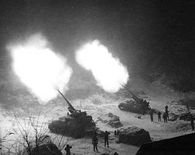
**Comienzo de la Guerra**
El 25 de junio de 1950 las fuerzas de Corea del Norte se movilizaron hacia el sur; usando el equipamiento soviético y con enormes reservas.
La invasión de Corea del Norte tomó por sorpresa a Estados Unidos y a las otras potencias occidentales

Slide 15
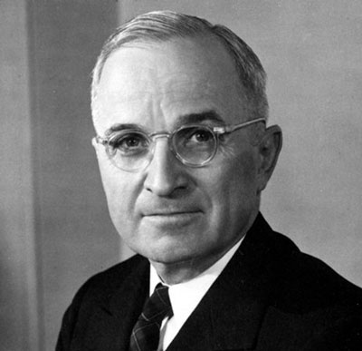
Harry S. Truman estuvo de acuerdo con sus consejeros en usar la fuerza aérea estadounidense, unilateralmente, contra las fuerzas de Corea del Norte.

Slide 16
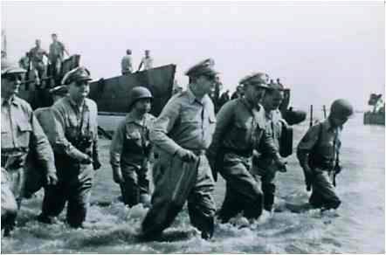
Los Estados Unidos también tuvieron fuerzas sustanciales en Japón, lo cual permitió un margen para una rápida intervención. Las acciones estaban puestas bajo el comando del General Douglas MacArthur, quien estaba a cargo de las fuerzas estadounidenses en el Pacífico. Las demás potencias occidentales estuvieron rápidamente de acuerdo con las acciones estadounidenses y ofrecieron voluntariamente su ayuda por el esfuerzo.

Slide 17
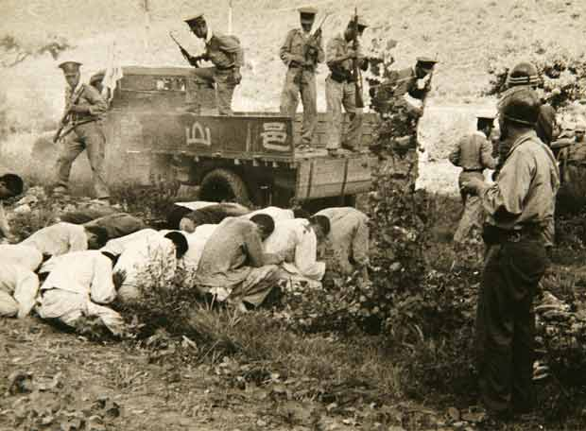
Los estadounidenses organizaron el Grupo de Operaciones Especiales Smith, y el 5 de julio estaba ocupado en el primer choque de la guerra Corea del Norte - Estados Unidos.
La acción estadounidense fue llevada a cabo por varias razones:
  Truman estaba bajo una severa presión por ser demasiado suave con el comunismo.
  Era también una importante implementación de la nueva Doctrina Truman.

Slide 18
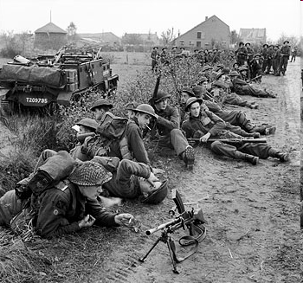
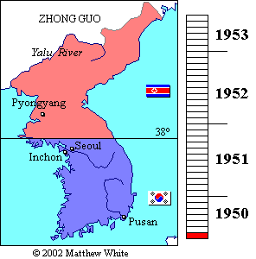

Slide 19
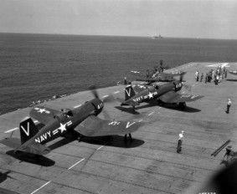
Las potencias occidentales ganaron un mandato por acción de las Naciones Unidas porque los Soviéticos estaban boicoteando el Consejo de Seguridad mientras la República de China mantuvo el escaño chino.
A las fuerzas estadounidenses se unieron durante el conflicto tropas de otros 15 países miembros de la ONU

Slide 20
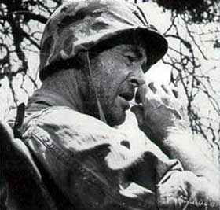
MacArthur, como comandante en jefe de las fuerzas de la ONU, ordenó una invasión sobre las tropas norcoreanas en Inchon.
Los Nacionalistas Chinos solicitaron participar en la guerra, pero su pedido fue denegado por los estadounidenses.

Slide 21
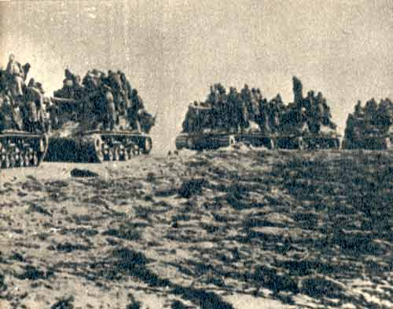
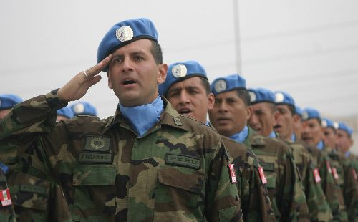
Los Norcoreanos tuvieron que empezar una rápida retirada a sus líneas de abastecimiento hacia el norte, y las fuerzas de la ONU y la ROK que habían estado confinados en el sur pudieron entonces moverse al norte y unirse a las tropas que ya estaban en Inchon.
Las tropas de las Naciones Unidas consiguieron llegar hasta Inchon, enfrentándose únicamente con una suave resistencia y empezando a movilizarse rápidamente para recapturar Seúl.

Slide 22
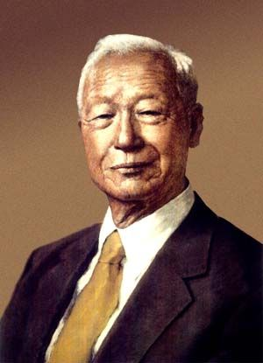
Las tropas de ONU llevaron a los norcoreanos de regreso al otro lado del paralelo 38.
El objetivo, que era el de salvar a Corea del Sur había sido cumplido, pero por el éxito y la prosperidad de una unión de toda Corea bajo el mando de Syngman Rhee los estadounidenses estaban convencidos de continuar en Corea del Norte.

Slide 23
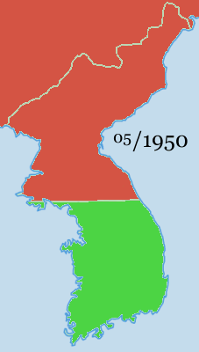
**Intervención China**
La República Popular de China había advertido que reaccionaría si las fuerzas de la ONU sobrepasaban el límite de la frontera en el río Yalu.
Mao buscó la ayuda soviética y vio la intervención como esencialmente defensiva.

Slide 24
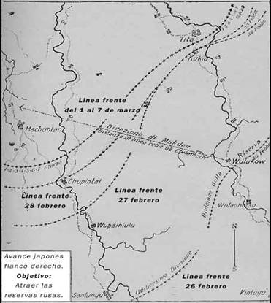
Mao retrasó sus fuerzas mientras esperaba por la ayuda soviética, y por lo tanto el ataque planeado fue pospuesto del 13 de octubre al 19 de octubre.
Un asalto chino iniciado el 19 de octubre de 1950, bajo el comando del General Peng Dehuai, con 380.000 Tropas de Voluntarios del Ejército Popular de Liberación repelió las tropas de la ONU y las llevó hasta el paralelo 38, la frontera del preconflicto.
La retirada de la Corporación X de los Estados Unidos fue la más larga retirada de una unidad estadounidense en la historia.

Slide 25
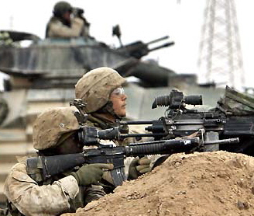
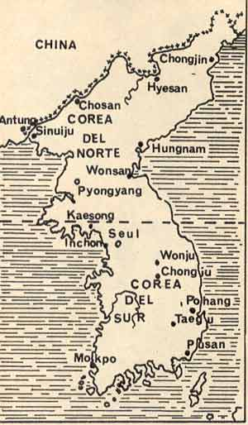
El 4 de enero de 1951, las fuerzas comunistas de China y Corea del Norte capturaron Seúl.
La Batalla de la Reserva de Chosin en el invierno fue una terrible derrota para las tropas de las Naciones Unidas, compuestas principalmente por Marines de Estados Unidos.
La situación fue tal que MacArthur mencionó que armas atómicas podían ser usadas, lo cual llegó a alarmar a los aliados de Estados Unidos.

Slide 27
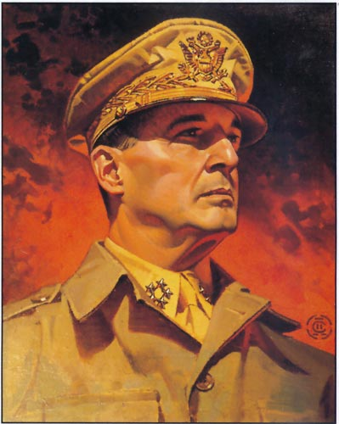
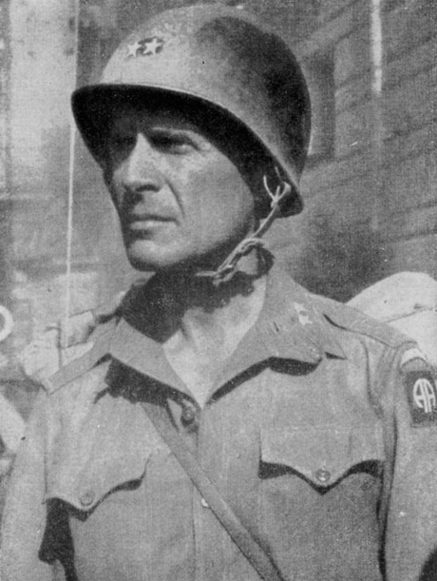
MacArthur fue relevado de la comandancia por el Presidente Truman en 1951.
MacArthur demandó abiertamente un ataque nuclear sobre China.
MacArthur fue reemplazado por el General Matthew Ridgway.

Slide 28
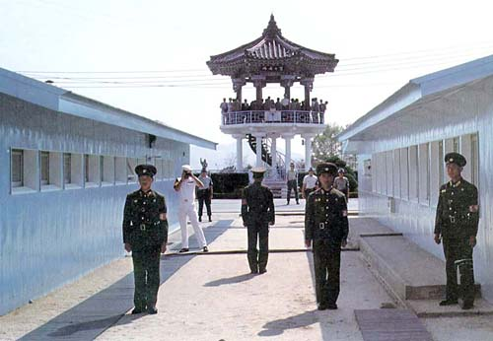
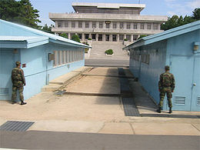
El resto de la guerra solo tuvo pequeños cambios de territorio y largas negociaciones de paz.
Un alto el fuego estableció una Zona Desmilitarizada alrededor del paralelo 38, el cual es aún hoy en día defendido por las tropas de Corea del Norte por un lado y por las tropas de Corea del Sur y de los Estados Unidos por el otro.

Slide 29
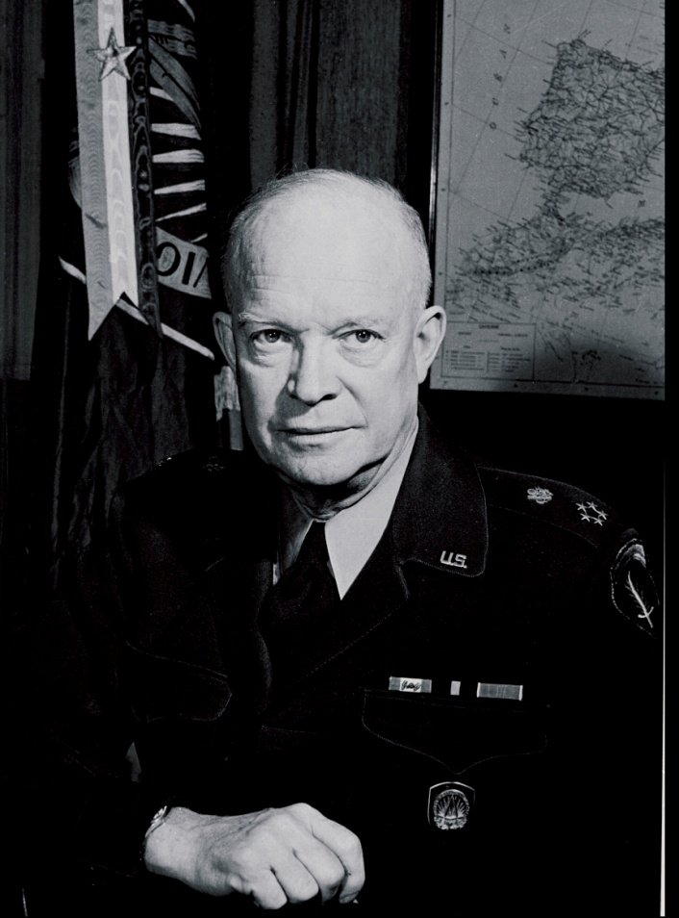
Ningún tratado de paz se firmó, 50 años después.
El nuevo Presidente estadounidense Dwight D. Eisenhower elegido el 29 de noviembre de 1952 prometió en su campaña viajar a Corea para ver qué se podría hacer para finalizar el conflicto.

Slide 30
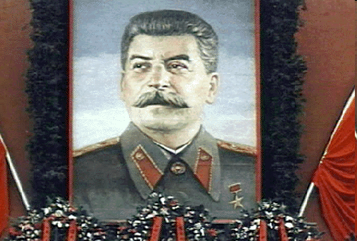
El "empate militar" llevó a la apertura de negociaciones que concluirían en julio de 1953, poco después de la muerte de Stalin, con la firma del Armisticio en Panmunjong. En él se acordó una nueva línea de demarcación que serpentea en torno al paralelo 38º.

Slide 31
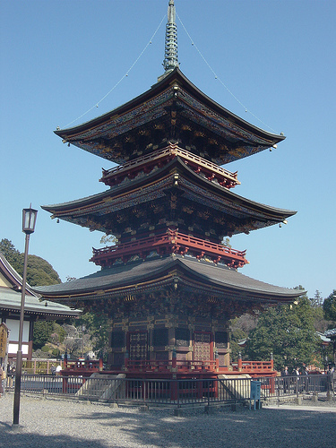
**Tratado de amistad**
El 27 de julio de 1953 se firmó el armisticio en la llamada Pagoda de la Paz.
Quedando la misma situación territorial que existía antes de la guerra.

Slide 32
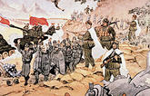
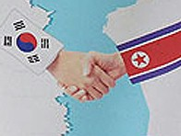
**Fin de la Guerra**
El fin de la guerra de corea no trajo mejoría entre las relaciones en los bloques.
Incluso el armisticio se había retrasado debido en gran parte a que ninguno de ellos estaba dispuesto a ceder.

Slide 33
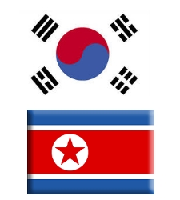
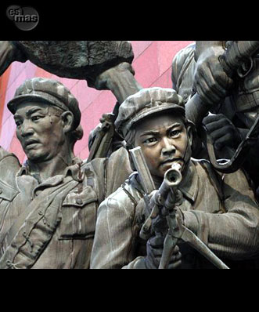
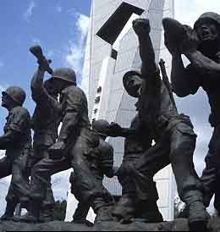

Slide 34
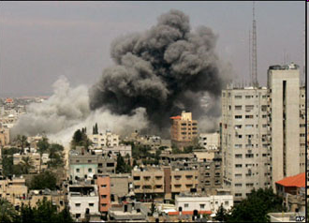
Final de la guerra
Monumento a la guerra de corea llamado la torre de las diez bombas humanas, se erigió en memoria de los hombres del XI regimiento que perdieron la vida.
Fue edificado en 1980 se firmó el acuerdo de tregua en Panmunjom.

Slide 35
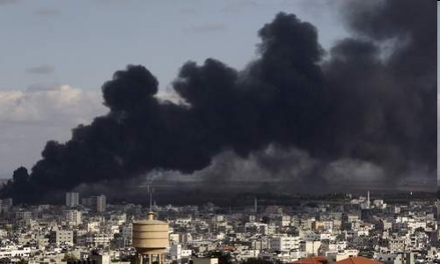
La guerra de corea finalizo después de mas de tres años de conflicto y de aproximadamente cuatro millones de bajas. El daño económico y social de la guerra de corea fue incalculable.

Slide 36
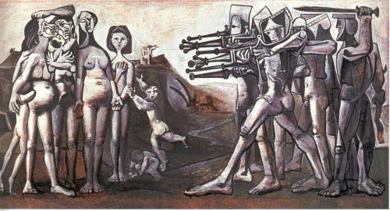
**El Arte y la Guerra**
La pintura del artista Pablo Picasso, Masacre en Corea (1951) describió la violencia contra los civiles durante la Guerra de Corea. Los asesinatos de civiles cometidos por las fuerzas estadounidenses en Shinchun, provincia de Hwanghae, fue el motivo de la pintura. En Corea del Sur, la pintura fue considerada antiestadounidense, lo que la convirtió durante largo tiempo en un tabú en el Sur, prohibida su exhibición pública hasta 1990.

Slide 37
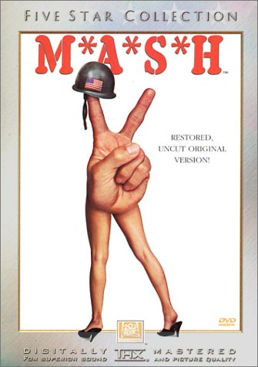
En Estados Unidos la representación artística más famosa es el libro, película y series de televisión M*A*S*H, la cual describe las desgracias de los empleados de un hospital militar móvil y la forma como ellos se esforzaban por mantener su salud a través de las cosas absurdas de la guerra y de los humores rivales. A pesar de que M*A*S*H dio una buena descripción de la Guerra de Corea, había algunos defectos en la serie de televisión. La serie M*A*S*H duró más que la misma Guerra de Corea.

